Slide 1

MULTIVERSIDAD
VERACRUZ
José Antonio Villalobos Mendoza
Física I

Slide 2
Leyes de Newton
La física se encuentra en todo aquello que nos rodea.
Teniendo esta premisa podemos aplicar las leyes de la dinámica de Newton en un ejemplo sencillo aplicado a los edificios o viviendas.

Slide 3
Edificios o viviendas
Los edificios o viviendas se construyen para que se mantengan en estabilidad.
Esta estabilidad solamente se logra para cargas muertas:
  El peso propio del edificio.

Slide 4
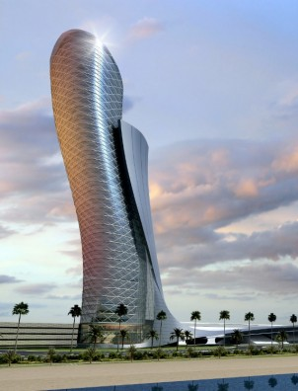
Ejemplo
Un edificio que pesa unas veinte toneladas respondiendo el suelo con la misma magnitud, sea cual sea su condición.
De no ser así el edificio tendría a caerse.
Para que esto no ocurra los ingenieros civiles se encargan de dar al suelo las condiciones para que reaccione con la fuerza requerida.

Slide 5
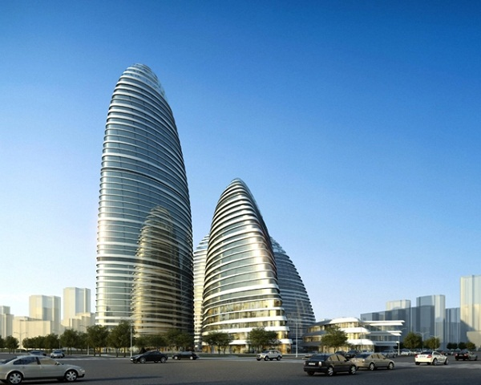
Aplicación de las Leyes de Newton
Primera Ley:
  Esta siendo aplicada en la edificación puesto que este se construye para que permanezca en reposo, sosteniéndose este de forma estable.
Estabilidad

Slide 6
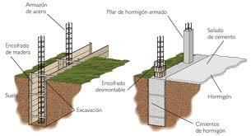
Tercera Ley de Newton:
  Está aplicada en el ejemplo del edificio ya que el suelo está sosteniendo con la misma fuerza pero sentido contrario al edificio, de no ser así la construcción se hundiría.

